Slide 1
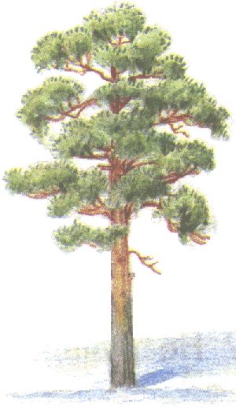
Муниципальное автономное общеобразовательное учреждение «Бухтальская средняя общеобразовательная школа» 626036,Тюменская область, Нижнетавдинский район, с. Бухтал, ул. Чапаева-4, Телефон/факс 8(34533)47-6-30, e-mail bssh1@mail.ru
Областной конкурс «Моя малая родина»
Учебно-исследовательская работа на тему
«Сосна как биоиндикатор загрязнения
атмосферного воздуха»
автор: Агафонова Дарья Юрьевна. 10 класс
руководитель: учитель географии
Саттарова Сания Наримановна
2015

Slide 2
Таблица 1. Классификация хвои сосны обыкновенной по степени повреждения атмосферным загрязнением
Площадь повреждения хвои, % | Класс повреждения хвои | Жизненное состояние хвои | Краткое описание признаков повреждения хвои (изменения цвета)
0-5 | 0 | Здоровая | Зеленая, без видимых признаков изменения цвета или повреждения, хвоя.
6-10 | 1 | Здоровая | Основной цвет хвои зеленый, однако на хвоинках могут встречаться светло-зеленые и коричневые точки

Slide 3
11-25 | 2 | Слабо поврежденная | На хвоинках встречаются некрозы кончиков хвои и хлорозы в виде пятен. Хвоинки могут частично приобретать светло-зеленый цвет с рассеянными точечными некрозами.
26-50 | 3 | Умеренно поврежденная | Цвет кончиков хвои (8-10 мм) с зеленого постепенно сменяется на красно-коричневый или бурый. Распространены верхушечные, краевые, пятнистые, в виде поясков, и точечные некрозы.
51-75 | 4 | Сильно поврежденная | Начинает преобладать коричневый, красно-коричневый и серый цвет хвои. Здесь встречаются все типы некрозов.
>76 | 5 | Отмирающая или сухая | Зеленого цвета практически нет, хвоинки деформированы, засыхают на побегах.

Slide 4
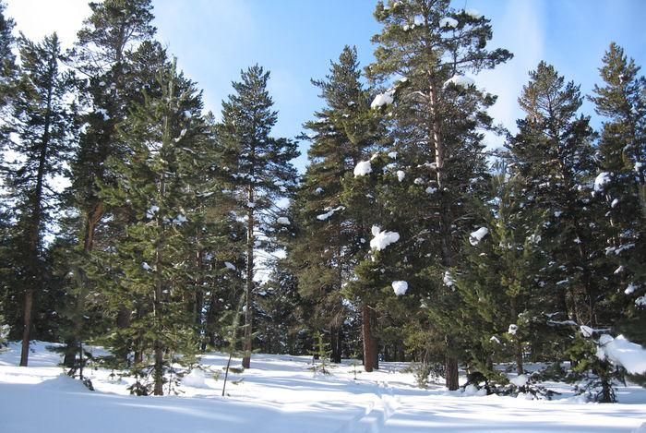
ФГБУ «Национальный парк» «Припышминские боры» государственный природный заказник федерального значения «Тюменский»

Slide 5
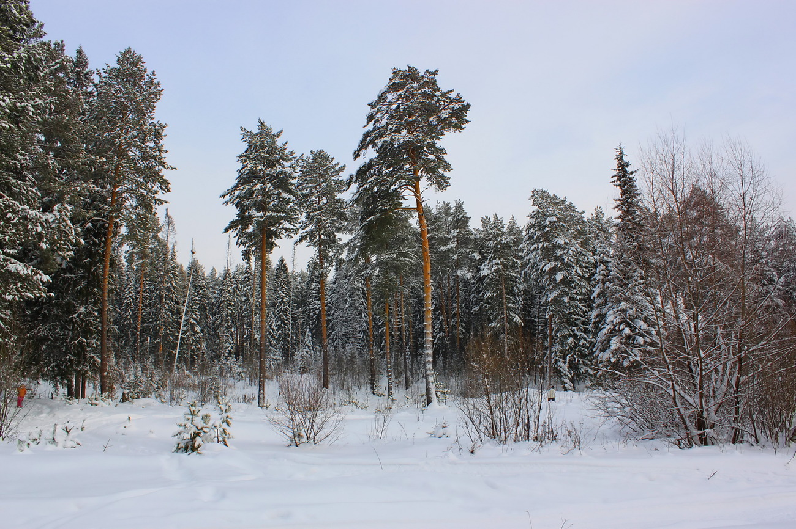
Опушка леса

Slide 6
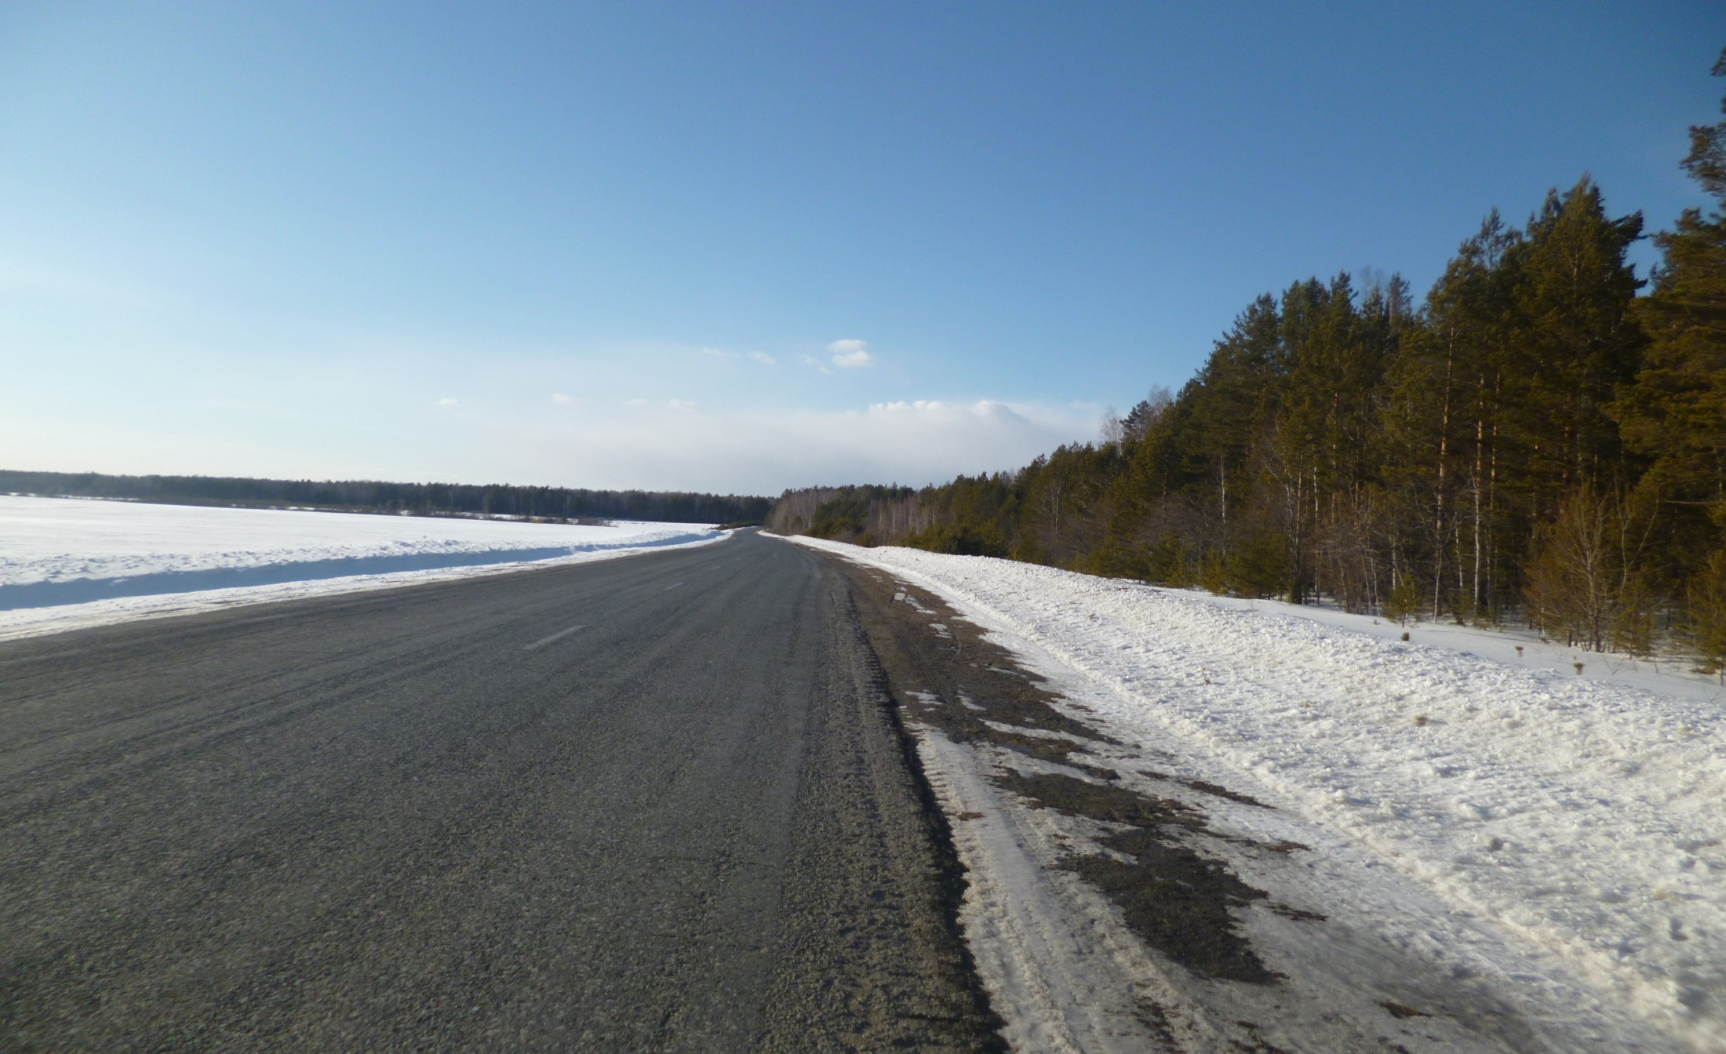
Территория возле дороги села Бухтал

Slide 7
Результаты исследования
ФГБУ «Национальный парк» «Припышминские боры» государственный природный заказник федерального значения «Тюменский»
Площадь исследования | 1 замер | 2 замер | 3 замер
Площадь повреждения | 0-5 | 0-5 | 0-5
Класс повреждения | 0 | 0 | 0
Жизненное состояние | Здоровая | Здоровая | Здоровая
Краткое описание признаков повреждения | Здоровая, без повреждений | Здоровая, без повреждений | Здоровая , без повреждений
Вывод

Slide 8
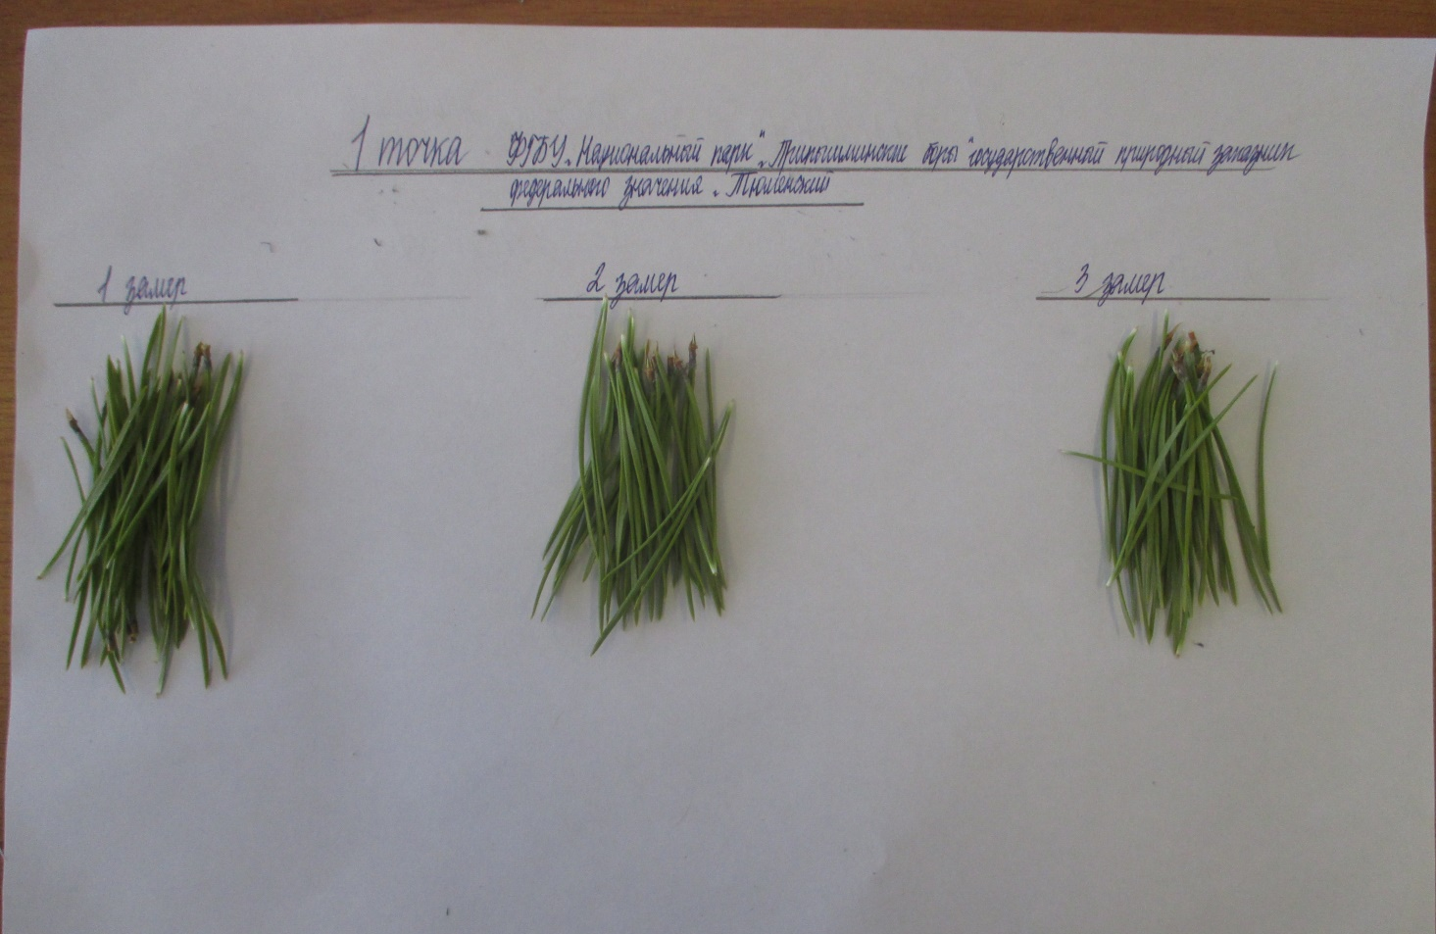
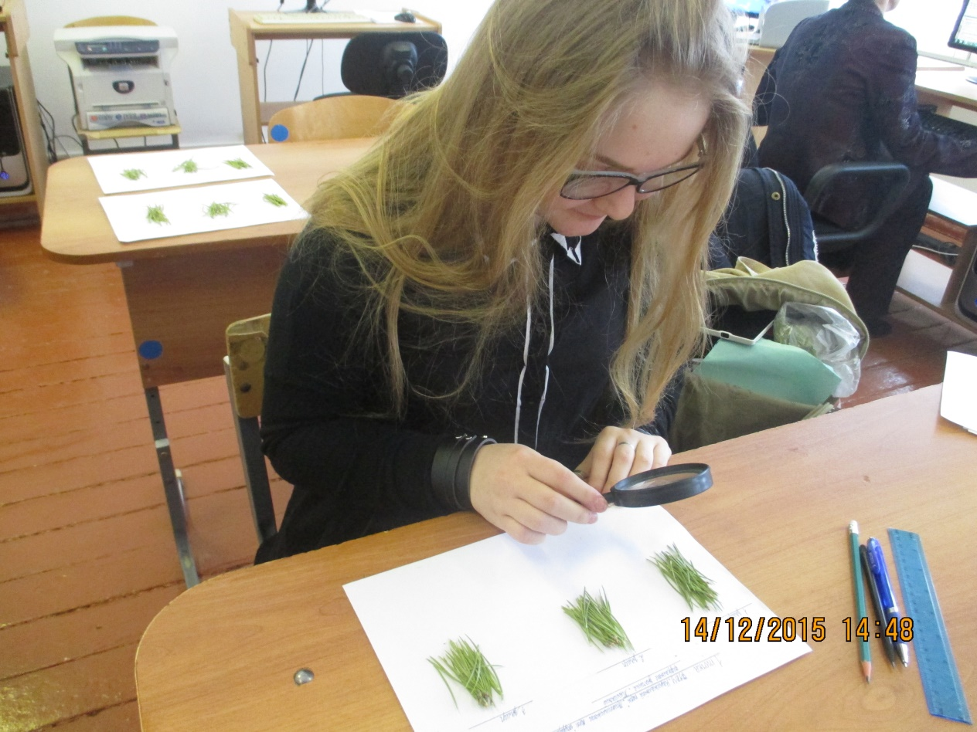

Slide 9
Опушка леса
Площадь исследования | 1 замер | 2 замер | 3 замер
Площадь повреждения | 6-10 | 11-25 | 11-25
Класс повреждения | 1 | 2 | 2
Жизненное состояние | Здоровая | Слабо поврежденная | Слабо поврежденная
Краткое описание признаков повреждения | Основной цвет зеленый , встречаются коричневые точки | На хвоинках встречаются некрозы кончиков хвои и хлорозы в виде пятен. | На хвоинках встречаются некрозы кончиков хвои и хлорозы в виде пятен.
Вывод

Slide 10
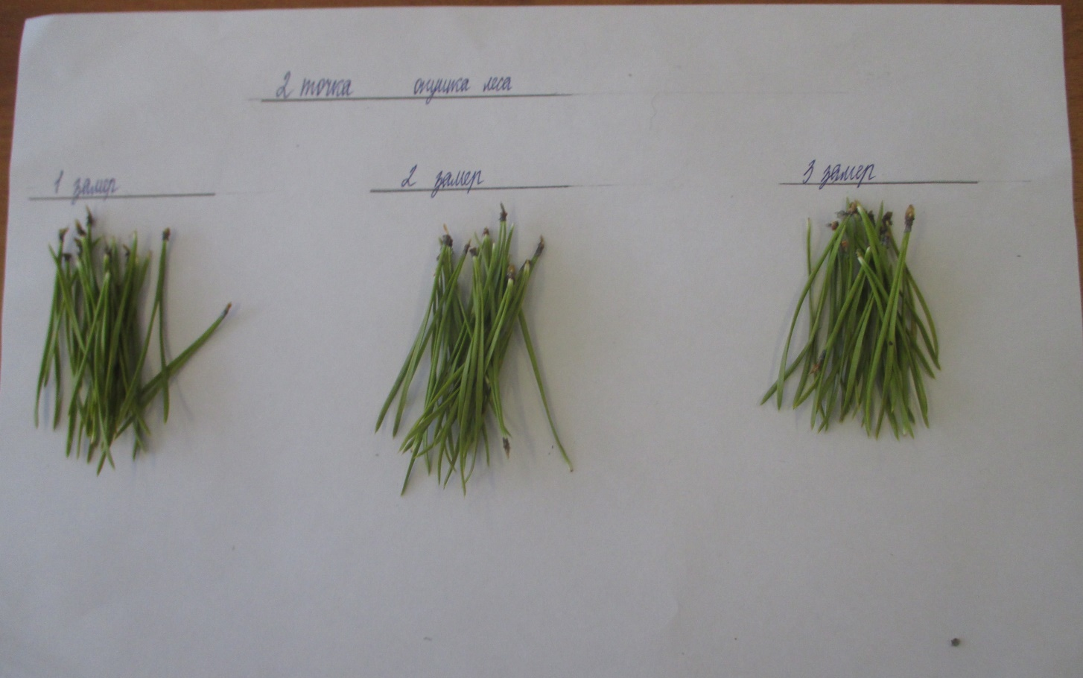
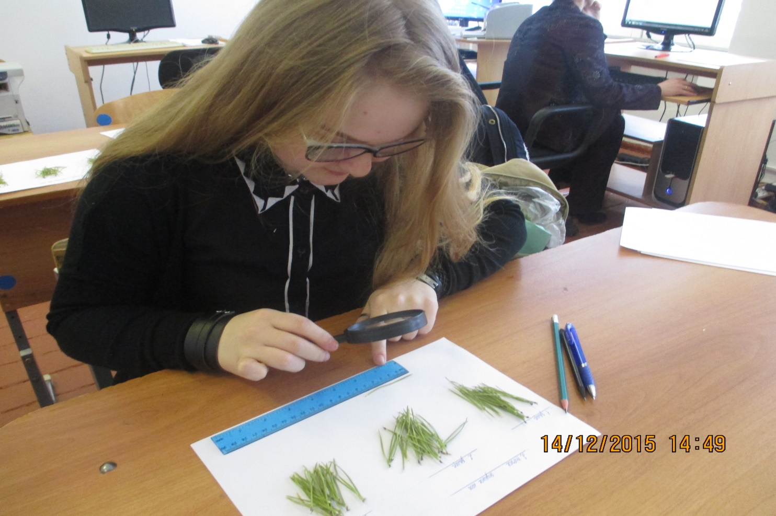

Slide 11
Территория возле дороги села Бухтал
Площадь исследования | 1 замер | 2 замер | 3 замер
Площадь повреждения | 11-25 | 26-50 | 26-50
Класс повреждения | Слабо поврежденная | Умеренно поврежденная | Умеренно поврежденная
Жизненное состояние | 2 | 3 | 3
Краткое описание признаков повреждения | На хвоинках встречаются некрозы кончиков хвои и хлорозы в виде пятен. | Цвет кончиков хвои (8-10 мм) с зеленого постепенно сменяется на красно-коричневый или бурый. | Цвет кончиков хвои (8-10 мм) с зеленого постепенно сменяется на красно-коричневый или бурый.
Вывод

Slide 12
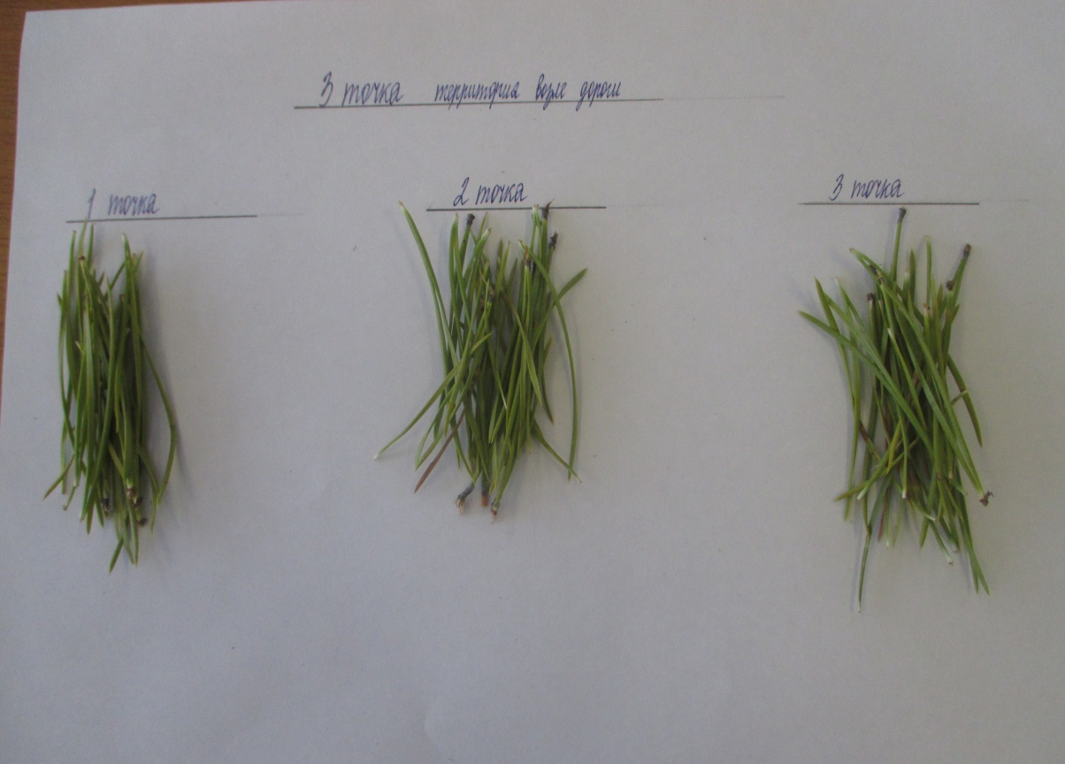
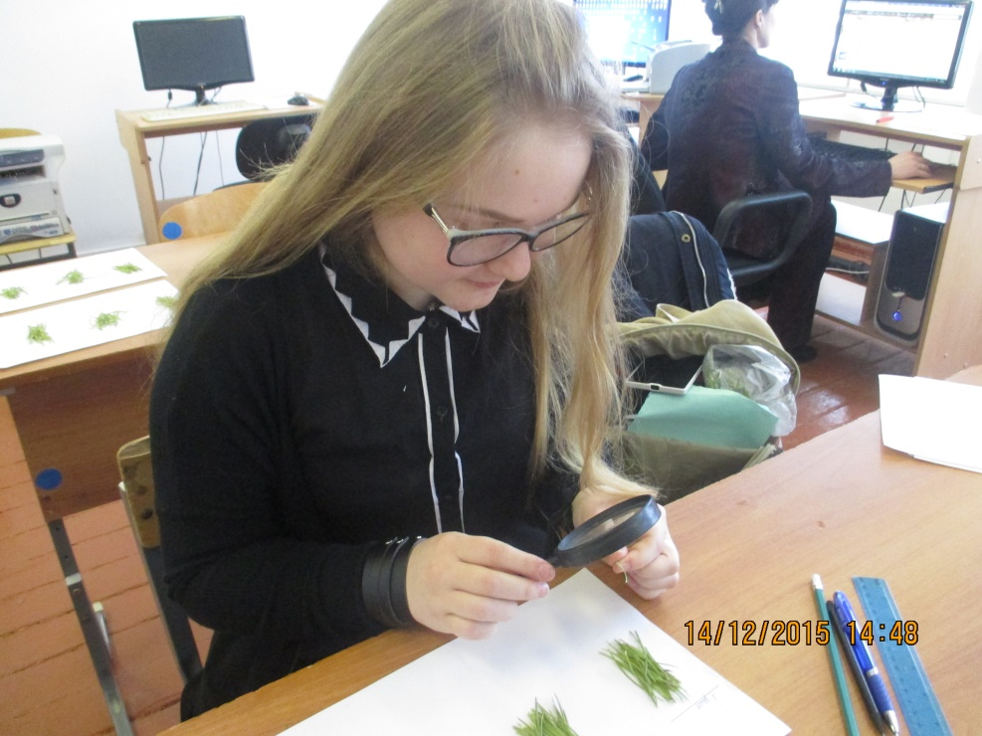
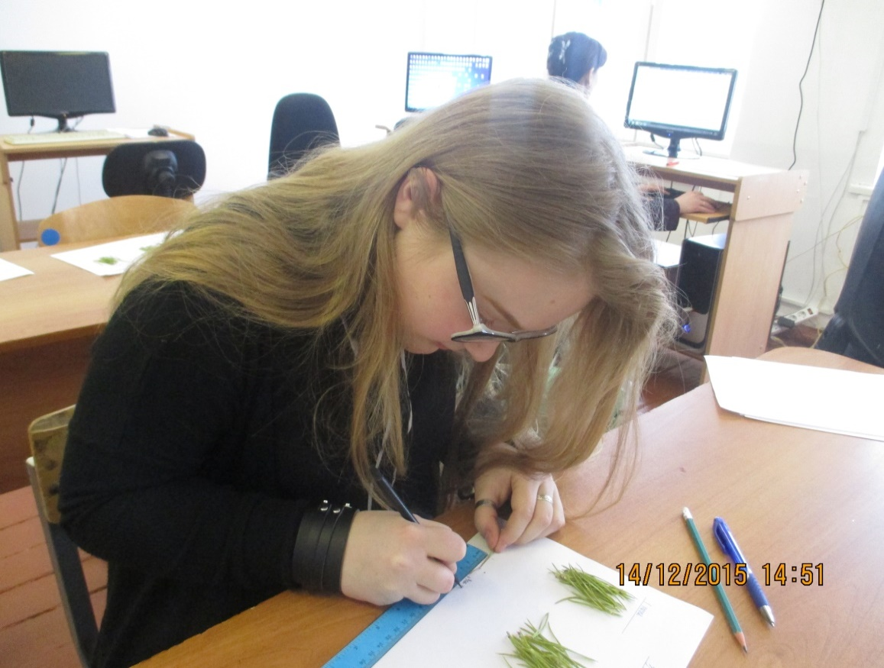
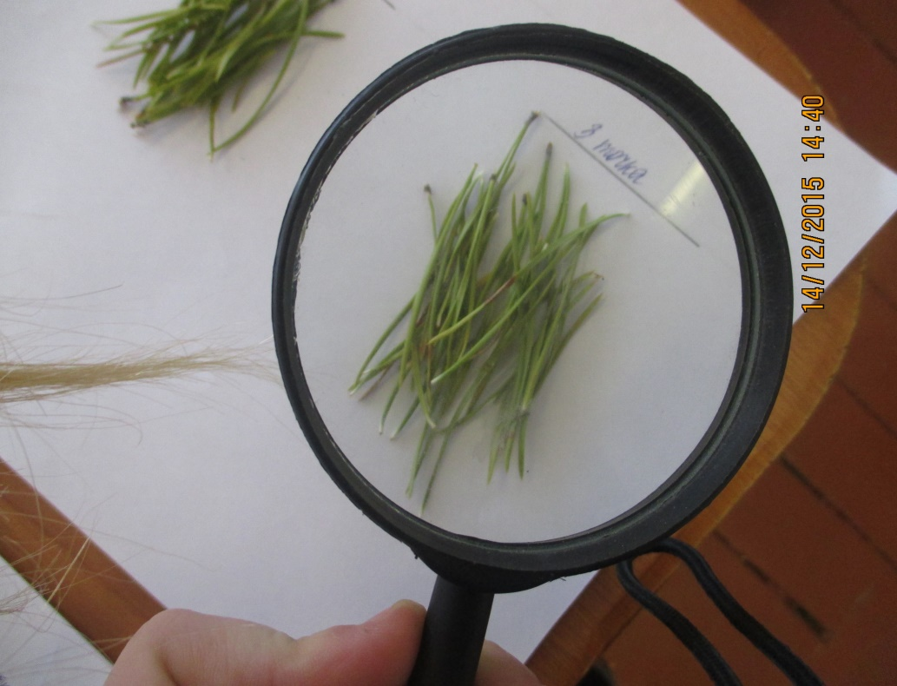

Slide 13
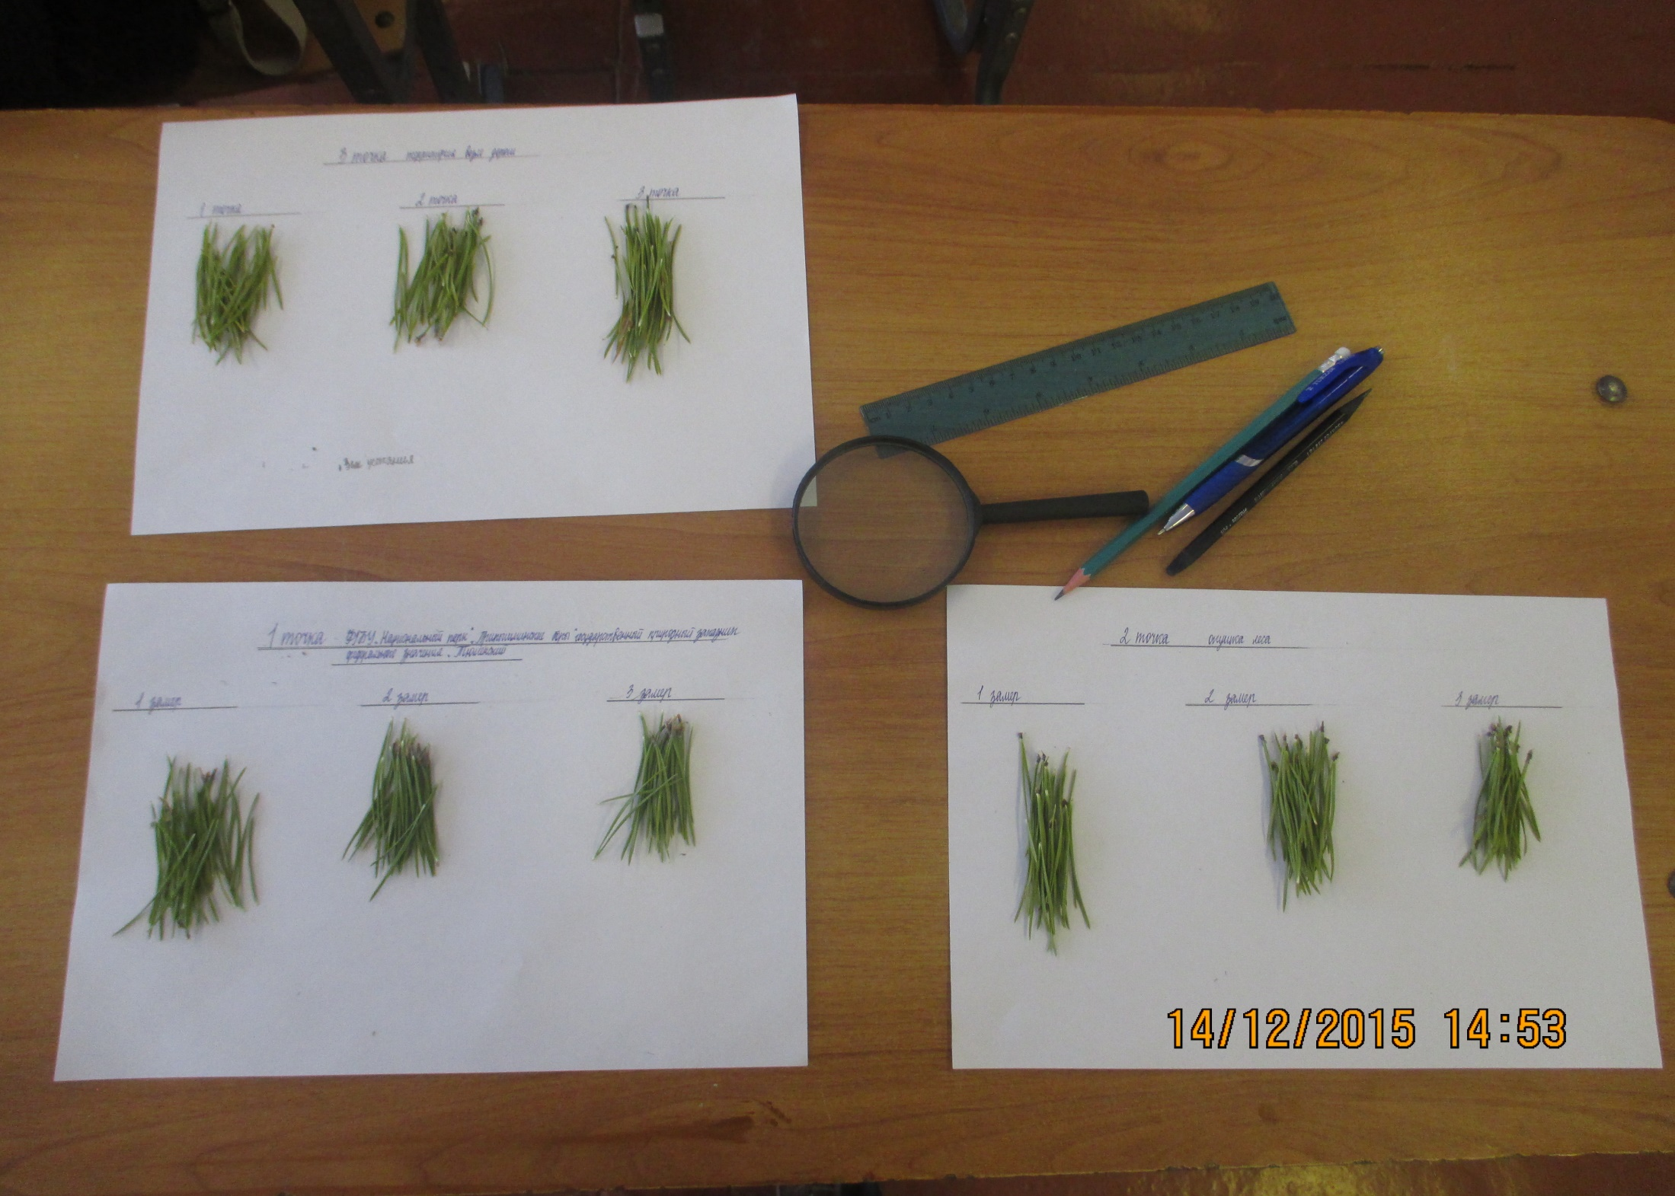

Slide 14
